Slide 1

Tiếng Việt 3
Tập 1
Tuần 5
Kể chuyện: Em tiết kiệm

Slide 2



Slide 3



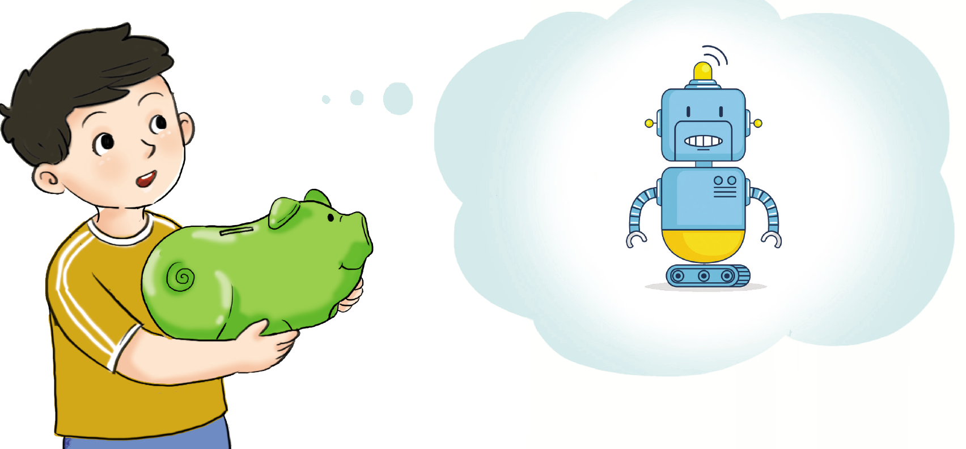

Em rút ra được bài học gì từ câu chuyện Con heo đất

Slide 4



Slide 5


Slide 6


HĐ 1: Kể chuyện
Ai là người đã mua cho em con heo đất?
Hình dáng của con heo đất như thế nào, tình cảm của em với nó?
Nhờ heo đất em đã làm được gì?
Nói về con heo đất hoặc một đồ vật để tiết kiệm tiền

Slide 7
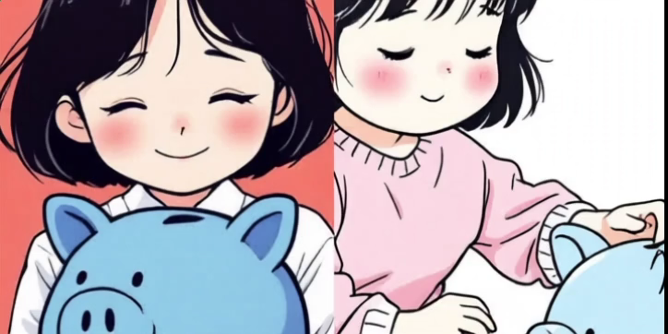

Slide 8
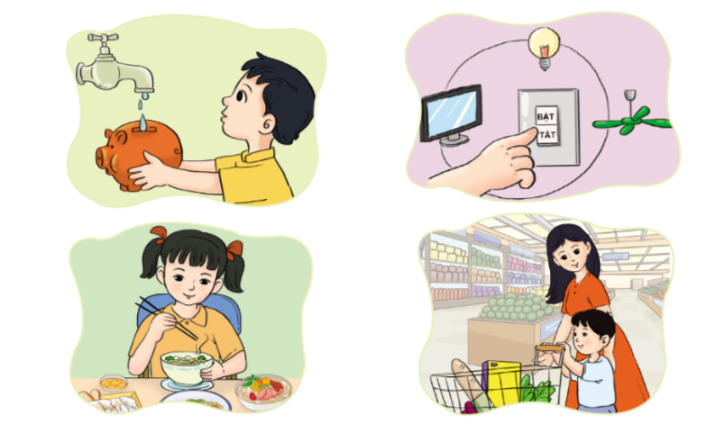
HĐ 2: Kể về những việc em đã tiết kiệm
Tiết kiệm điện
Tiết kiệm mua sắm
Tiết kiệm nước
Tiết kiệm đồ ăn

Slide 9

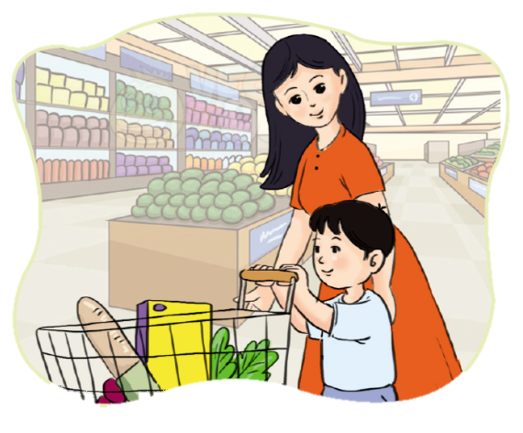
Em hiểu tiết kiệm
khi cùng cha mẹ đi
mua sắm là thế nào?
Ở nhà, ở trường và ở nơi công cộng, em còn
tiết kiệm những gì?

Slide 10

Tiết kiệm khi cùng cha mẹ đi mua sắm, đó là không đòi bố mẹ mua nhiều thứ; không đòi bố mẹ mua những thứ đắt tiền,...
Ngoài ra ta còn có thể tiết kiệm giấy vẽ, ngòi bút…

Slide 11


Slide 12



Ôn tập lại nội dung của bài học ngày hôm nay
Chuẩn bị: Viết: Em Tiết Kiệm

Slide 13


